Slide 1

Titaaniraaka-aineet ja titaanidioksidipigmentin valmistus
DI Teemu Mäkinen

Slide 2
Titaaniraaka-aineet Suomessa
Vuoteen 1985 saakka ilmeniittiä saatiin Otanmäen kaivoksesta
Tämän jälkeen on käytetty pelkästään ulkomaisia raaka-ainelähteitä
Jatkojalostus tapahtui eri yhtiönimillä vuosina 1957-2022 Porissa lähinnä titaanidioksidipigmentiksi ja sen jatkojalosteiksi
Tulevaisuudessa raaka-ainetta saatetaan saada taas Otanmäestä sekä Kälviän ilmeniittiesiintymästä (ilmeniitti = FeTiO₃)
  Kälviän esiintymää kehittää tällä hetkellä Titanor Oy
  Otanmäessä Otanmäki Mine Oy

Slide 3
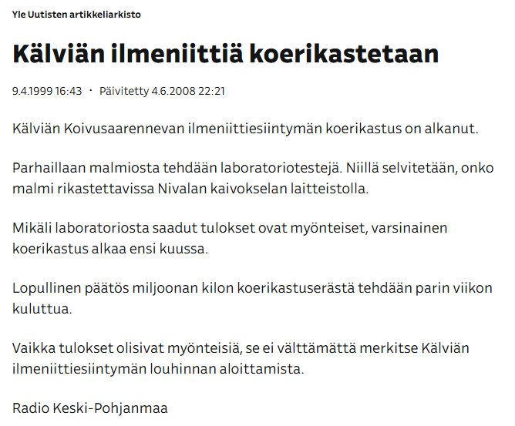
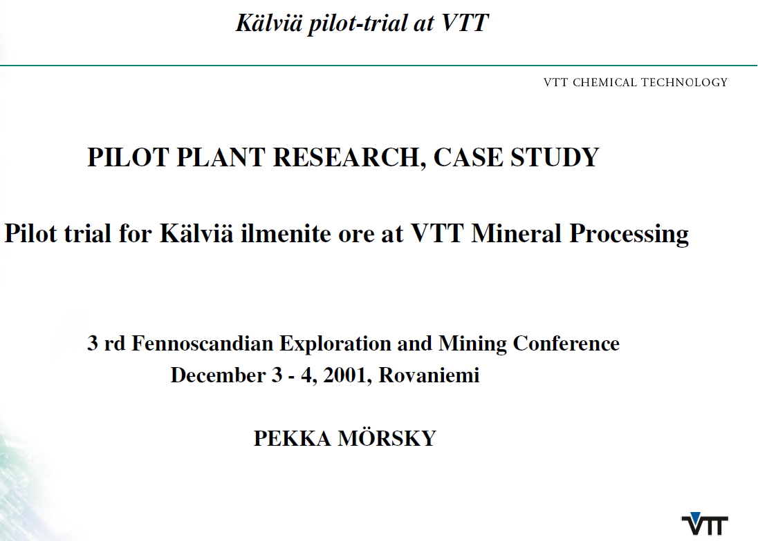

Kälviän ilmeniittiesiintymä

Slide 4
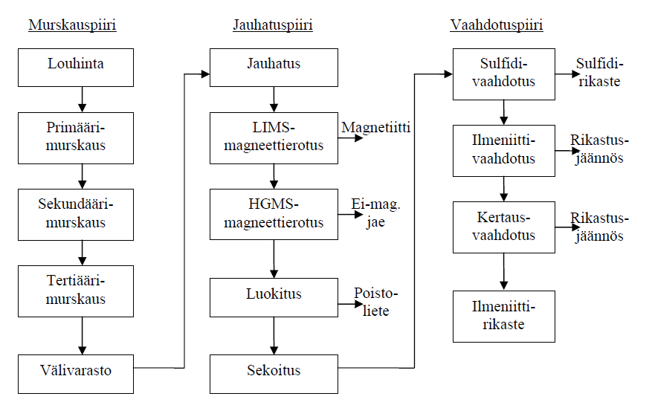
Kälviän ilmeniittirikastamo

Slide 5
Sulfaattiprosessi (titaaniraaka-aineiden jalostus)
Sulfaattiprosessi on saanut nimensä siitä, että siinä titaaniraaka-aine liuotetaan rikkihappoon
Titaani saostetaan tästä liuoksesta titaanioksihydraattina, pestään puhtaaksi, kalsinoidaan ja jälkikäsitellään
Raaka-aineiksi soveltuvat rikkihappoon liukenevat ilmeniitit sekä titaanidioksidin suhteen rikastetut kuonat

Slide 6
Porin lopetetun tehtaan tuotantoprosessi
Tehtaalle saapuva ilmeniitti tai titaanikuona kuivataan tarpeen mukaan ja jauhetaan
Tämän jälkeen se sekoitetaan väkevään rikkihappoon tiilivuoratuissa reaktoreissa
Seosta kuumennetaan, kunnes titaaniraaka-aineen ja rikkihapon kesken käynnistyy lämpöä kehittävä reaktio
Reaktio etenee itsestään ja muodostuu kiinteä reaktiomassa, joka koostuu lähinnä titaani- ja rautasulfaateista

Slide 7
Porin lopetetun tehtaan tuotantoprosessi
Reaktiomassa liuotetaan veden ja prosessista palautettujen happoliuosten seokseen
Ilmeniitin ollessa raaka-aineena liuos sisältää valenssiltaan kolmenarvoista ferrirautaa
Tämä pelkistetään kahdenarvoiseen ferromuotoon erillisissä pelkistyskoreissa romuraudan avulla
Titaanikuonaa käytettäessä pelkistystä ei tarvita, koska siinä oleva pieni rautamäärä on jo valmiiksi pelkistyneenä

Slide 8
Porin lopetetun tehtaan tuotantoprosessi
Pelkistetty liuos selkeytetään ja suodatetaan reagoimatta jääneiden kiintoaineiden poistamiseksi
Kun liuos on valmistettu ilmeniitistä, alennetaan liuoksen rautapitoisuutta jäähdytyskiteytyksellä, jossa huomattava osa liuoksessa olevasta raudasta erottuu turkoosinvärisinä rautasulfaattikiteinä FeSO₄·7H₂O pois liuoksesta
Kiteiden erotuksen jälkeen liuos väkevöidään tyhjöhaihdutuksella optimaaliseen väkevyyteen seuraavaa saostusvaihetta varten

Slide 9
Porin lopetetun tehtaan tuotantoprosessi
Saostuksessa tumma titaaniliuos muuttuu valkoiseksi titaanioksihydraattilietteeksi
Saostuma erotetaan suodattamalla emäliuoksesta, johon jäävät titaanin sitomiseen tarvittu rikkihappo sekä liuoksessa olleet sulfaatit
Suodatetusta sakasta poistetaan pigmentille väriä antavat epäpuhtaudet monivaiheisella pesulla

Slide 10
Porin lopetetun tehtaan tuotantoprosessi
Vaikka saostuma onkin tässä vaiheessa jo puhtaan valkoista, ei sillä vielä ole pigmentiltä vaadittavia ominaisuuksia
Se on liian hienojakoista ja lähes amorfista
Kalsinointi suuressa pyörivässä kalsinointi-/rumpu-uunissa lähes 1000 asteen lämpötilassa kasvattaa kiteet lopulliseen kokoonsa ja muotoonsa
Kalsinoinnin pitää onnistua useiden muuttujien suhteen
Kalsinoinnissa määräytyy mm. tuotteen kiderakenne eli se, onko tuote rutiilia vai anataasia

Slide 11
Porin lopetetun tehtaan tuotantoprosessi
Kalsinoinnista tulevat titaanioksidirakeet jäähdytetään ja kuivajauhetaan kuhunkin tarkoitukseen parhaiten soveltuvalla myllytyypillä
Anataasipigmentit pakataan kuivajauhatusvaiheiden jälkeen
Laboratorio tekee laadunvarmistustestit, minkä jälkeen pigmentit ovat valmiita toimitettaviksi asiakkaille

Slide 12
Porin lopetetun tehtaan tuotantoprosessi
Rutiilipigmentit jälkikäsitellään
Kuivajauhettu tuote dispergoidaan ensin veteen käyttäen apuna tarkoitukseen sopivia dispergointiaineita
Lietteenä olevaa pigmenttiä hienonnetaan märkäjauhatuksella niin pitkälle, että päästään lähes yksittäisten titaanidioksidikiteiden tasolle
Jauhettu liete siirretään käsittelysäiliöihin, missä kiteiden pinnalle saostetaan haluttuja alumiini-, pii- ym. Yhdisteitä
Liete suodatetaan ja käsittelyreaktioissa syntyneet vesiliukoiset suolat pestään pois pigmentistä
Pigmenttihiukkasten pinnalle voidaan lisätä myös orgaanisia pigmentin dispergoituvuutta parantavia yhdisteitä

Slide 13
Porin lopetetun tehtaan tuotantoprosessi
Liukoisista suoloista puhtaaksi pesty suodinkakku kuivataan
Pinnoitetut pigmenttikiteet muodostavat kuivausvaiheessa löyhiä agglomeraatteja
Nämä hienonnetaan autogeenisella suihkujauhatuksella
Tämän jälkeen tuote joutuu pakkaussiiloihin, mistä se pakataan tarpeen mukaan paperisäkkeihin, suursäkkeihin tai lähetetään sellaisenaan bulk-toimituksena pigmenttiä käyttävälle tehtaalle
Laadunvarmistustestit tehdään aina ennen tuotteen lähettämistä asiakkaille

Slide 14
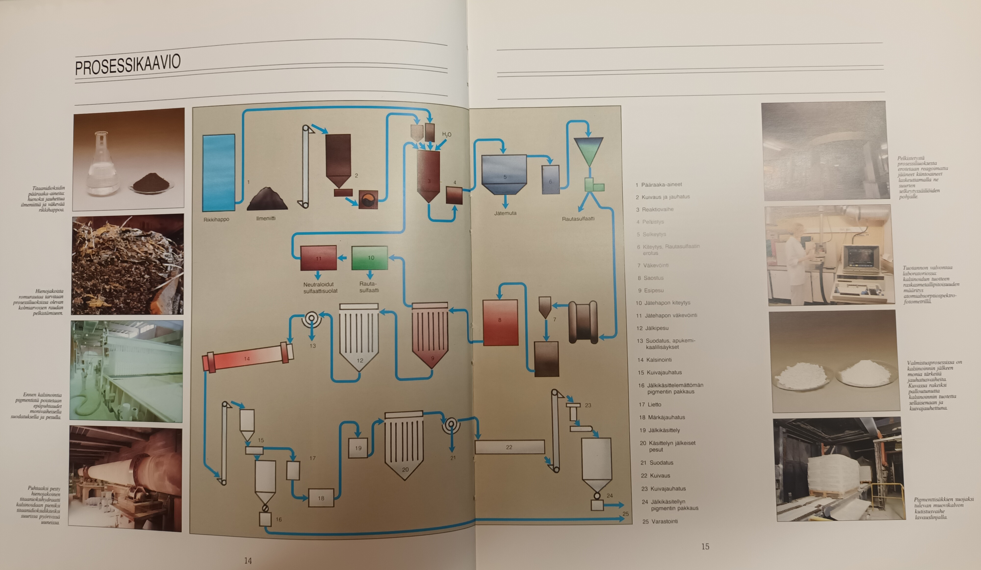

Slide 15
